Slide 1


Obchodní akademie, Střední odborná škola a Jazyková škola s právem státní jazykové zkoušky,
Hradec Králové
Autor: | Mgr. Lubomíra Moravcová
Název materiálu: | VY_32_INOVACE_7_PLANIMETRIE_A_STEREOMETRIE_19 Pythagorova věta a Eukleidovy věty
Téma sady: | Planimetrie a stereometrie
Obor, ročník: | Ekonomické lyceum, Obchodní akademie, Sociální činnost, Veřejnosprávní činnost, 1.–4. ročník
Datum vytvoření: | duben 2013
Anotace: | Popis a charakteristika jednotlivých matematických vět, ukázka užití na příkladech
Metodický obsah: | Opakování a výklad nového učiva

Slide 2
Obsah prezentace
Základní charakteristika a popis věty Pythagorovy
Základní popis a charakteristika a popis věty Eukleidovy o výšce
Základní popis a charakteristika a popis věty Eukleidovy o odvěsně
Vzorové příklady
Otázky k opakování

Slide 3
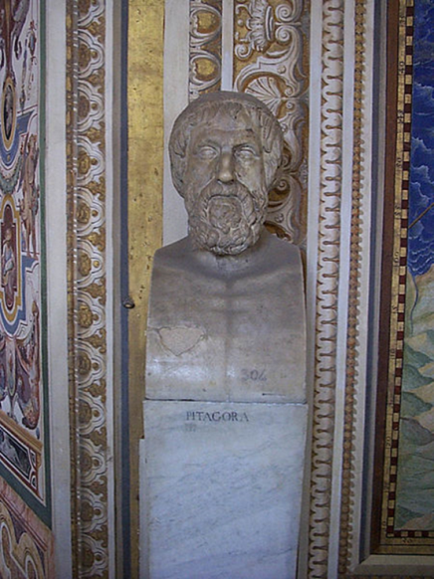
Pythagorova věta
Popisuje vztah, který platí mezi délkami stran pravoúhlých trojúhelníků v euklidovské rovině
Umožňuje dopočítat délku třetí strany takového trojúhelníka u kterého jsou známy délky dvou zbývajících stran
Obr. 1 Pythagoras – socha

Slide 4
Znění Pythagorovy věty
Obsah čtverce sestrojeného nad přeponou pravoúhlého rovinného trojúhelníku je roven součtu obsahů čtverců nad jeho odvěsnami.
Pythagorovu větu vyjadřuje vztah:
c² = a² + b²
kde c označuje délku přepony
pravoúhlého trojúhelníka
a délky odvěsen jsou označeny a a b
c
b
a
Obr. 2 Pythagorova věta

Slide 5
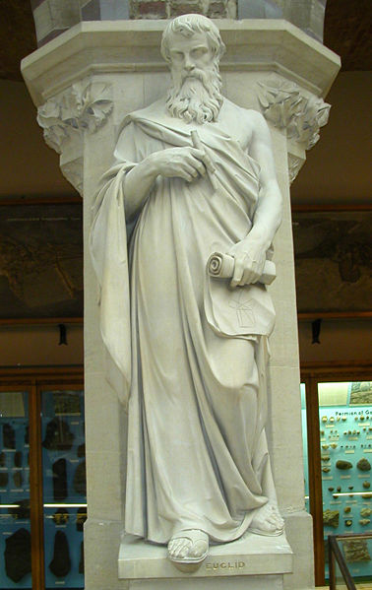
Eukleidovy věty
Eukleidova věta je označení pro dvě geometrická tvrzení o vlastnostech trojúhelníku
Tato tvrzení jsou pojmenována
po svém objeviteli,
řeckém matematikovy Eukleidovy
Obr.3 Eukleidos – socha

Slide 6

Znění Eukleidovy věty o výšce
Obsah čtverce sestrojeného nad výškou pravoúhlého trojúhelníku je roven obsahu obdélníka sestrojeného z obou úseků přepony.
Vztah:
C
$$v_{c}^{2}=c_{a}∙c_{b}$$
∙
γ
a
b
v_{c}
α
c_{b}
∙
c_{a}
β
A
c
B
Obr. 4 Trojúhelník s popisem

Slide 7
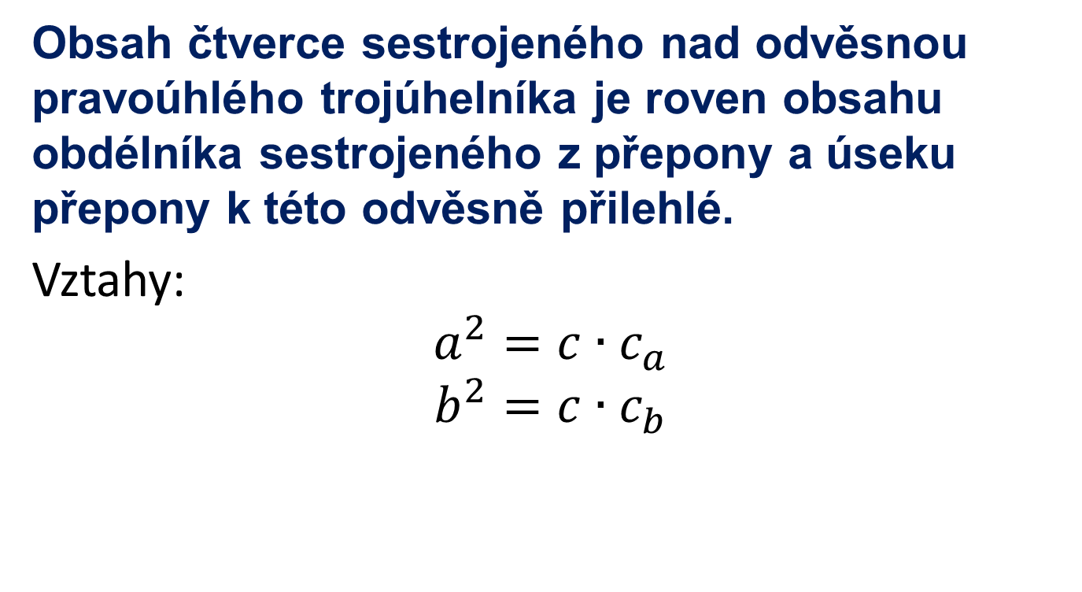
Znění Eukleidovy věty o odvěsně
Obsah čtverce sestrojeného nad odvěsnou pravoúhlého trojúhelníka je roven obsahu obdélníka sestrojeného z přepony a úseku přepony k této odvěsně přilehlé.
Vztahy:
$$a^{2}=c∙c_{a}$$
$$b^{2}=c∙c_{b}$$

Slide 8
Příklad
Obdélníkové náměstí má délky stran
30 a 40 metrů. Kolik metrů bude měřit cesta, která povede po úhlopříčce náměstí rovně
z jednoho rohu do druhého?

Slide 9
Řešení
představme si jeden ze dvou trojúhelníků, na něž cesta náměstí rozdělí
součet čtverců délek jeho odvěsen (stran náměstí) je 30² + 40² = 900 + 1600 = 2 500 m²
stačí jen tedy odmocnit, a dostaneme délku přepony – odmocnina z 2500 m² je 50 m, a to je hledaná délka úhlopříčné cesty

Slide 10
Příklad
Mějme pravoúhlý trojúhelník a = 5 cm; c = 8 cm. Vypočítejte výšku v_{c}.
C
∙
γ
a = 5 cm
b
v_{c}
α
c_{b}
∙
c_{a}
β
A
c = 8 cm
B

Slide 11
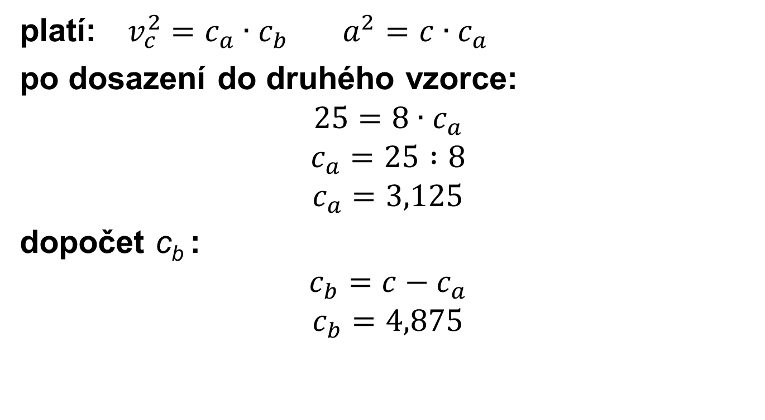
Řešení
platí: $v_{c}^{2}=c_{a}∙c_{b}$ $a^{2}=c∙c_{a}$
po dosazení do druhého vzorce:
$$25=8∙c_{a}$$
$$c_{a}=25 :8$$
$$c_{a}=3,125$$
dopočet c_{b} :
$$c_{b}=c−c_{a}$$
$$c_{b}=4,875$$

Slide 12
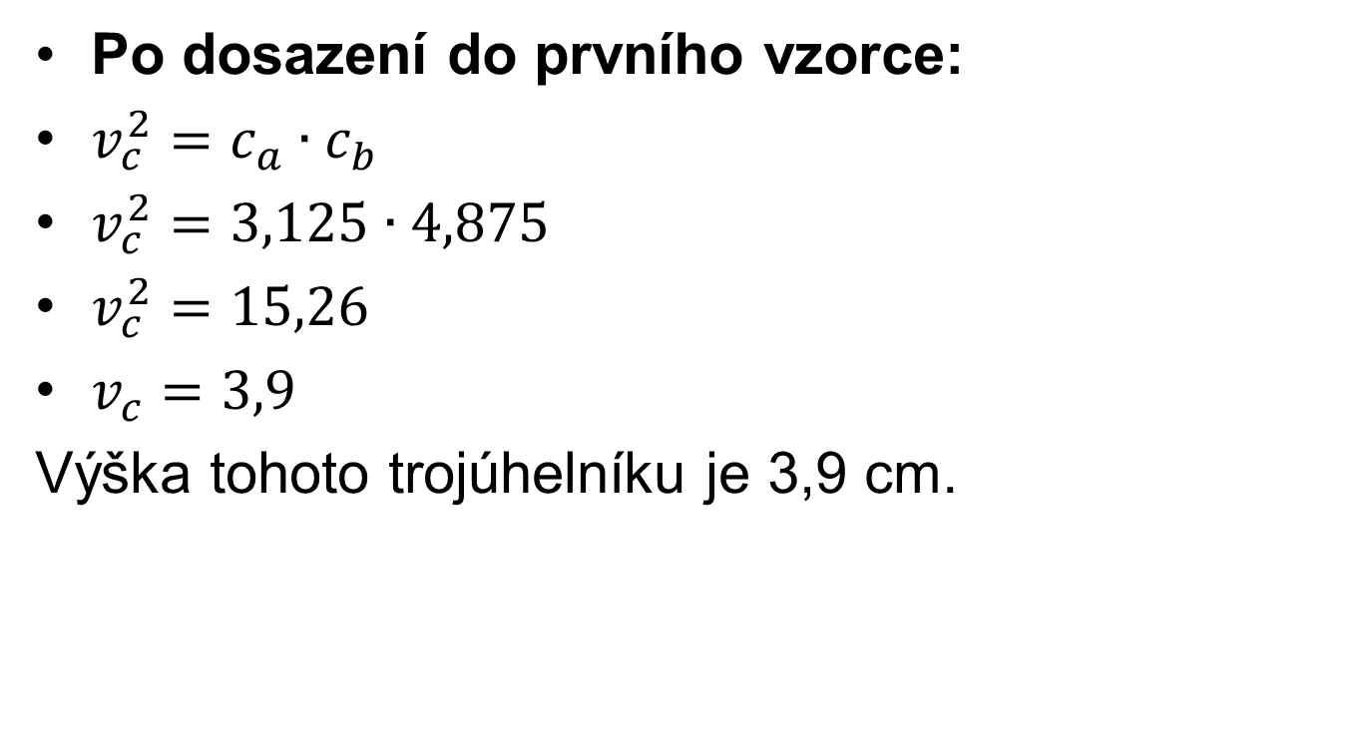
Po dosazení do prvního vzorce:
$v_{c}^{2}=c_{a}∙c_{b}$
$v_{c}^{2}=3,125∙4,875$
$v_{c}^{2}=15,26$
$v_{c}=3,9$
Výška tohoto trojúhelníku je 3,9 cm.

Slide 13
Otázky k opakování
Kdy se používají věty Pythagorova a Eukleidovy?
Charakterizujte věty pomocí obrázku.
Napište matematické vztahy, které platí pro obě věty.
Odpovědi na jednotlivé otázky najdete v prezentaci.

Slide 14
Zdroje, autorská práva a citace
Zdroje, text a obrázky
Wikipedia. Wikipedia [online]. 2013 [cit. 2013-03-04]. Dostupné z: www.wikipedia.cz
Pythagora - socha. In: Wikipedie [online]. 2005 [cit. 2013-03-18]. Dostupné
z:http://cs.wikipedia.org/wiki/Soubor:Pythagoras_Bust_Vatican_Museum.jpg
Pythagorova věta. In: Http://cs.wikipedia.org/wiki/Soubor:Pythagorean.svg [online]. 2005 [cit. 2013-03-19]. Dostupné z: Wikipedia
Eukleidovy věty. In: Http://cs.wikipedia.org/wiki/Soubor:Euklidova_veta.svg [online]. 2006 [cit. 2013-03-19]. Dostupné z: Wikipedia
Eukleidos - socha. In: Http://cs.wikipedia.org/wiki/Soubor:EuclidStatueOxford.jpg [online]. 2005 [cit. 2013-03-19]. Dostupné z: Wikipedia
Autor: Mgr. Lubomíra Moravcová
Název díla: Pythagorova věta a Eukleidovy věty
Datum vzniku: duben 2013
Materiál je určen pro bezplatné používání pro potřeby výuky na všech typech škol a školských zařízení. Jakékoliv další využití podléhá autorskému zákonu. Tato prezentace je autorským dílem.

